Slide 1
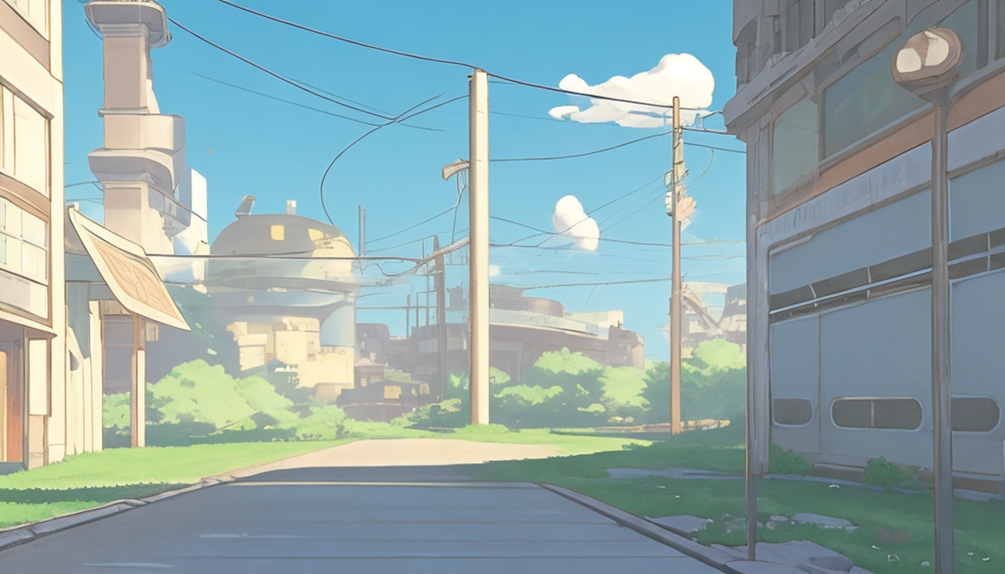



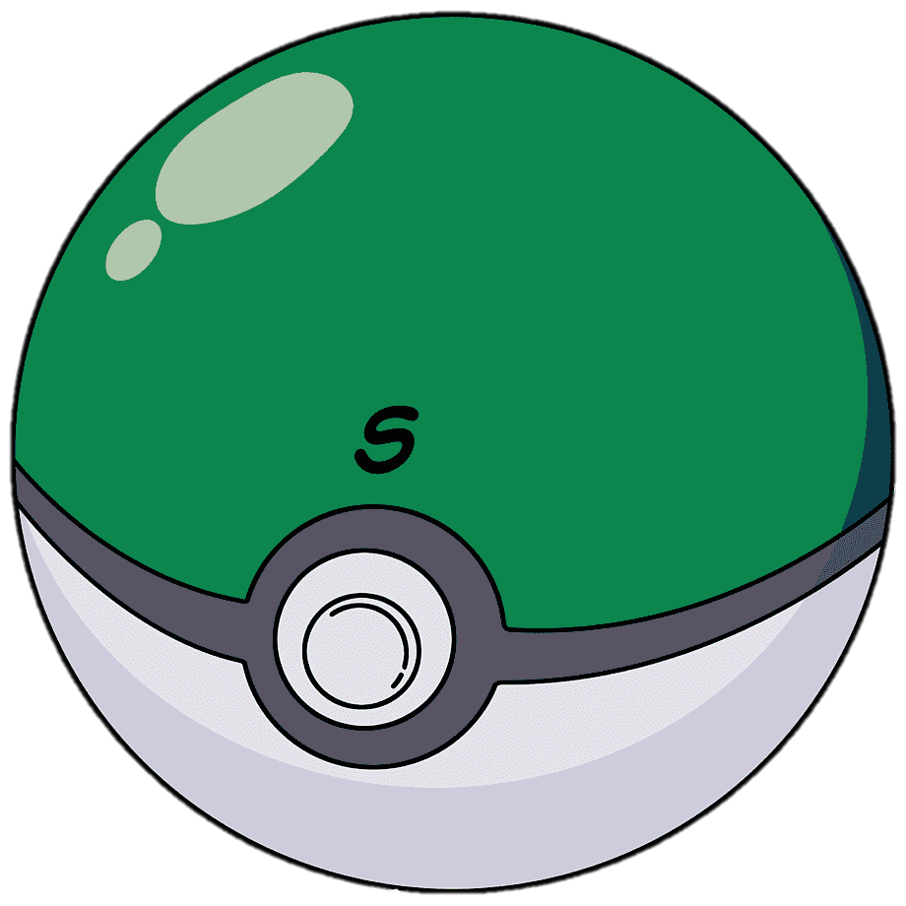




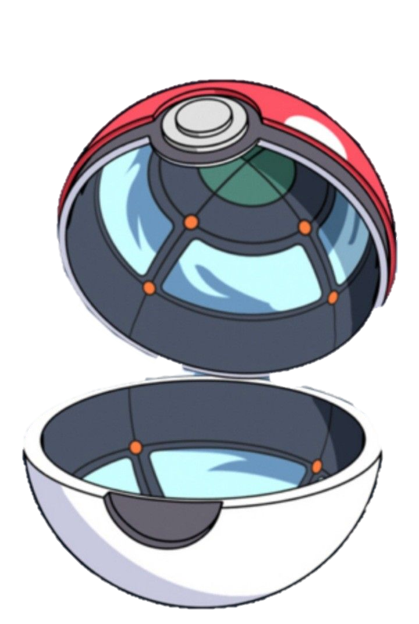







ТРА
ТРО
ТРА
ТРО
ТРА
ТРО
ТРУ
ТРУ
ТРУ
ТРИ
ТРИ
ТРЕ
ТРЕ
ТРЕ
ТРИ

